Slide 1
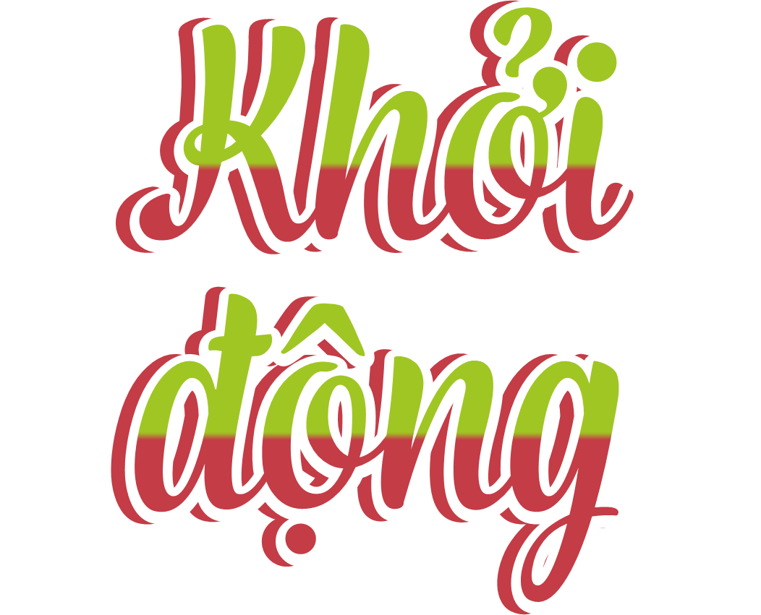



Slide 2
Viết
Trả bài viết đoạn văn nêu ý kiến về một hiện tượng xã hội
Trả bài viết đoạn văn nêu ý kiến về một hiện tượng xã hội

Slide 3


Slide 4
1. Nghe cô giáo (thầy giáo) nhận xét chung về bài viết của cả lớp.

Slide 5
2. Tham gia sửa bài cùng cả lớp: sửa các lỗi chung về cấu tạo và nội dung bài viết, lỗi dùng từ, đặt câu, chính tả,...
Lưu ý các lỗi thường gặp khi viết đoạn văn nêu ý kiến về một hiện tượng xã hội:
a) Lỗi về cấu tạo
– Đoạn văn chưa có đủ các phần (mở đoạn hoặc thân đoạn, kết đoạn).
– Các câu trong đoạn văn không được sắp xếp theo trình tự hợp lí.

Slide 6
2. Tham gia sửa bài cùng cả lớp: sửa các lỗi chung về cấu tạo và nội dung bài viết, lỗi dùng từ, đặt câu, chính tả,...
b) Lỗi về nội dung
– Câu mở đoạn không nêu hiện tượng cần trao đổi, ý kiến tán thành hoặc không tán thành của em.
– Không giải thích vì sao em tán thành hoặc không tán thành mà chỉ kể lại hiện tượng.
– Nội dung một số câu trong đoạn văn không phù hợp với chủ đề.
– Có những lí do không thuyết phục.

Slide 7
3. Đọc kĩ lời nhận xét của cô giáo (thầy giáo), tự sửa đoạn văn của mình.

Slide 8
4. Đổi bài cho bạn để kiểm tra việc sửa lỗi.

Slide 9


